Slide 1
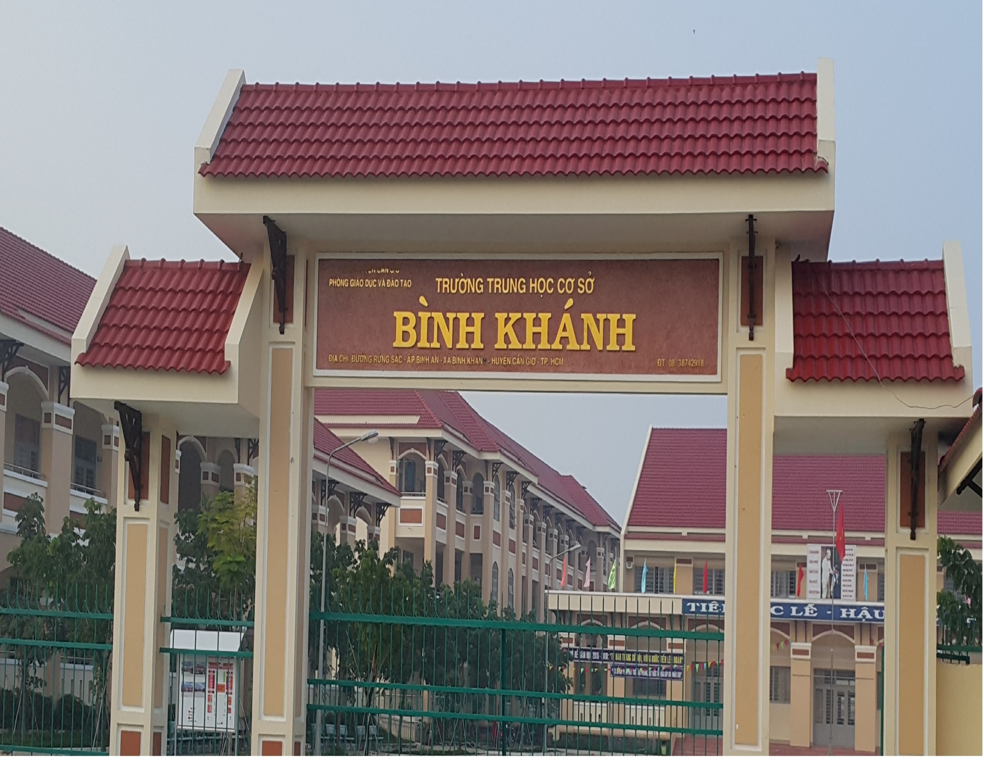

Slide 2
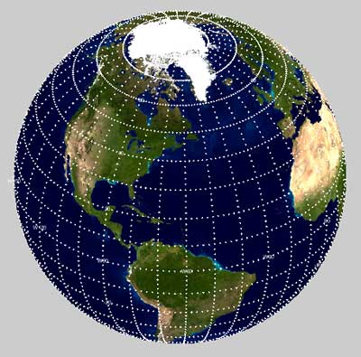
BÀI 36: ĐẶC ĐiỂM ĐẤT ViỆT NAM

Slide 3
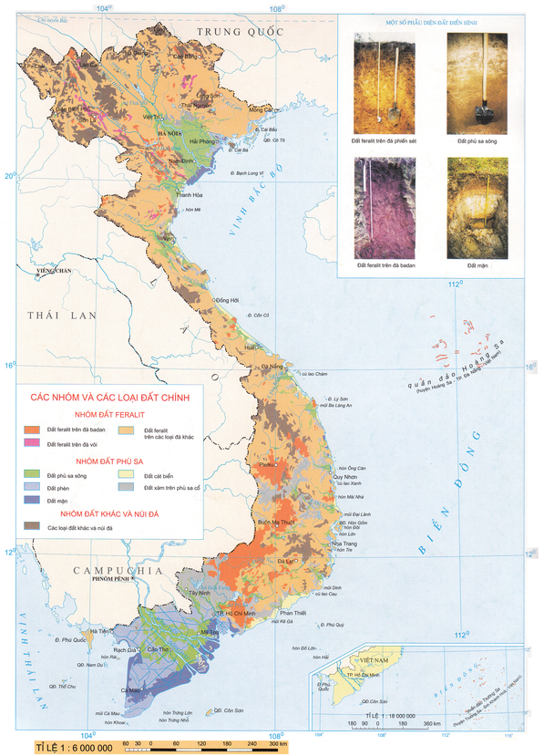
Đặc điểm chung của đất Việt Nam:
Dựa vào kiến thức em nào có thể cho cô biết các thành phần chính cấu tạo nên đất?
Gồm hai thành phần chính: thành phần khoáng và thành phần hữu cơ.
Đá mẹ, địa hình, khí hậu nguồn nước, sinh vật và sự tác động của con người.
Dựa vào kiến thức đã học em nào có thể cho cô biết những nhân tố tạo nên Đất?
Atlat: Thổ nhưỡng Việt Nam

Slide 4
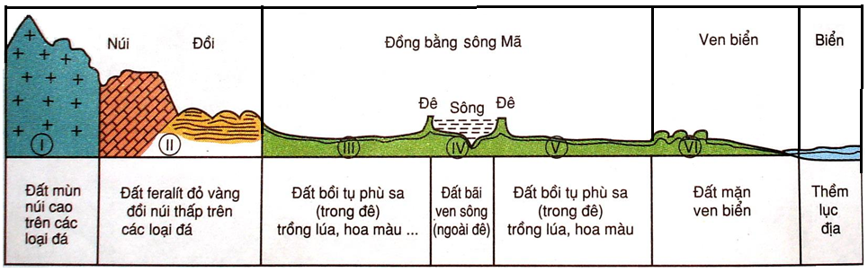
1. Đặc điểm chung của ĐẤt Việt Nam:
Em hãy đọc tên các loại Đất ghi ở hình 36.1?
Đất vùng đồi núi, đất vùng đồng bằng, đất vùng ven biển.
Hình 36.1. Lát cắt địa hình- thổ nhưởng theo vĩ tuyến 20oB

Slide 5
1. Đặc điểm chung của Đất Việt Nam
Đất nước ta rất đa dạng, thể hiện rõ tính chất nhiệt đới gió mùa ẩm của thiên nhiên Việt Nam:
- Nước ta có nhiều loại đất khác nhau: Đất vùng đồi núi, đất vùng đồng bằng, đất vùng ven biển.
- NN: Do nhiều nhân tố tạo thành: Đá mẹ, địa hình, khí hậu, thuỷ văn, sinh vật và sự tác động của con người.
Nước ta có ba nhóm đất chính:

Slide 6
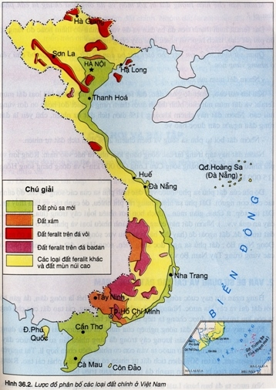
Câu hỏi thảo luận
Dựa vào hình 36.1 và 36.2 điền thông tin còn thiếu vào bảng bên dưới???
Hình 36.1 lát cắt địa hình – thổ nhưỡng theo vĩ tuyến 20oB
Hình 36.2 Lược đồ phần bố các loại đất chính ở Việt Nam

Slide 7
Câu hỏi thảo luận
Dựa vào hình 36.1 và 36.2 điền thông tin còn thiếu vào bảng bên dưới???
Các nhóm Đất | Điều kiện hình thành các nhóm Đất
Đất mùn núi cao | Hình thành trên các loại đá núi cao, nhiệt độ thấp, lớp phủ thực vật dày.
Đất feralit đỏ vàng | Hình thành trên các loại đá vùng đồi núi thấp, chịu sự chi phối của nhiệt độ lượng mưa và độ che phủ của thực vật.
Đất bồi tụ phù sa (trong đê) | Do phù sa sông bồi tụ ở các đồng bằng
Đất bãi ven sông | Do phù sa bồi tụ thường xuyên ở các vùng nằm ngoài đê.
Đất mặn ven biển | Hình thành ở các vùng đồng bằng ven biển, chịu sự chi phối bởi sự xâm nhập của nước biển.

Slide 8
b) Nước ta 3 nhóm dất:
Hãy đọc sgk/126 và 128,xem hình 36.2 để tìm hiểu thông tin về 3 nhóm đất này và hoàn thành bảng bên dưới?
Dựa vào hình 36.2 hãy nói cho cô biết nước ta có bao nhiêu nhóm đất chính, đó là nững nhóm đât nào
Nước ta có ba nhóm đất chính: nhóm đất feralit,nhóm đất mùn núi cao, nhóm đất bòi tụ phù sa sông.

Slide 9



Các nhóm đất | Phân bố | Tỷ lệ | Đặc tính | Giá trị
Nhóm đất feralit | Đồi núi thấp | 65% | Chua, nghèo chất dinh dưỡng, nhiều sét. | Đất có màu đỏ vàng do chứa nhiều hợp chất sắt, nhôm, thường tích tụ kết vón thành đá ong => Đất xấu ít có giá trị đối với trồng trọt.
Nhóm đất mùn núi cao | Núi cao | 11% | Hình thành dưới rừng cận nhiệt đới hoặc ôn đới. | Có giá trị lớn đối với việc trồng và bảo vệ rừng đầu nguồn
Nhóm đất bồi tụ phù sa sông và biển | Vùng đồng bằng ven biển | 24% | Chiếm diện tích rộng lớn, phì nhiêu: Tơi, xốp, ít chua, giàu mùn… | Nhìn chung rất thích hợp trồng lúa, hoa màu và cây ăn quả, cây công nghiệp nhắn ngày…

Slide 10
1. Đặc điểm chung của Đất Việt Nam
Đất nước ta rất đa dạng, thể hiện rõ tính chất nhiệt đới gió mùa ẩm của thiên nhiên Việt Nam:
Nước ta có ba nhóm đất chính:
- Đất Feralit phân bố ở Vùng đồi núi thấp chiếm tỉ lệ DT khoảng 65% , một số đặc tính, giá trị :
+Chua, nghèo chất dinh dưỡng, nhiều sét.
+ Đất có màu đỏ vàng do chứa nhiều hợp chất sắt, nhôm,thường tích tụ kết vón thành đá ong => Đất xấu ít có giá trị đối với trồng trọt.
+Đất hình thành trên đá Badan, đá vôi có màu đỏ sẫm hoặc đỏ vàng, có độ phì cao, thích hợp với nhiều loại cây công nghiệp.
-Đất mùn phân bố ở trên núi cao chiếm tỉ lệ DT khoảng 11% , một số đặc tính, giá trị
+Hình thành dưới rừng cận nhiệt đới hoặc ôn đới.
+Có giá trị lớn đối với việc trồng và bảo vệ rừng đầu nguồn.
Đất bồi tụ phù sa phân bố ở vùng đồng bằng ven biển, chiếm tỉ lệ DT khoảng 24%, một số đặc tính, giá trị :
+Chiếm diện tích rộng lớn, phì nhiêu: Tơi, xốp, ít chua, giàu mùn…
+ Chia thành nhiều loại, phân bố ở nhiều nơi: Đất trong đê, đất ngoài đê, đất phù sa ngọt, đất mặn, đất chua phèn…
+Nhìn chung rất thích hợp trồng lúa, hoa màu và cây ăn quả, cây công nghiệp ngắn ngày…

Slide 11
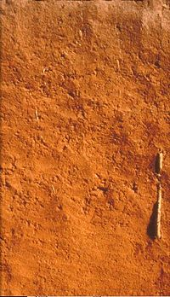
Đất feralt

Slide 12
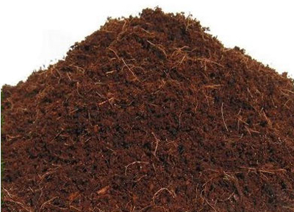
Đất mùn

Slide 13
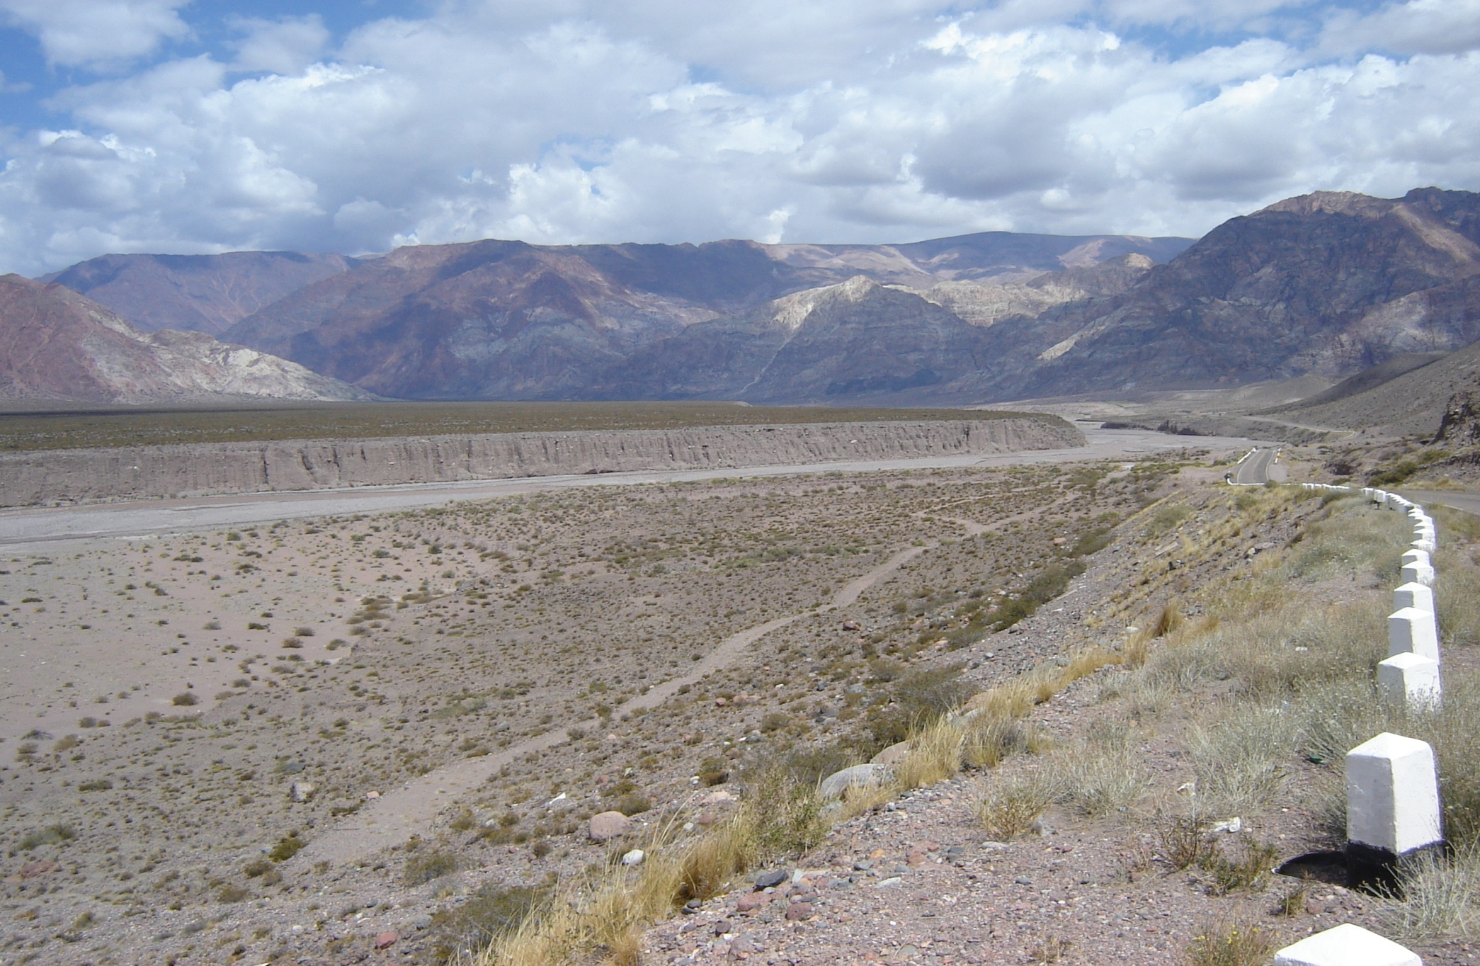
Đất phù sa bồi tụ

Slide 14
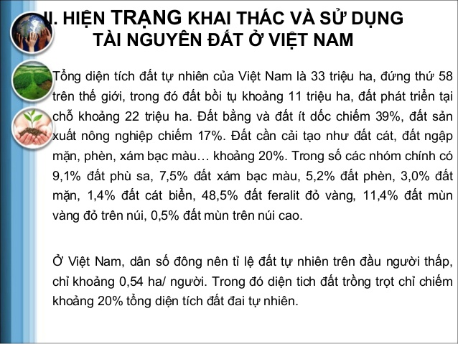
2. Thực trạng:
Giá trị nguồn tài nguyên đất ở ta?? (vai trò)

Slide 15
LUẬT ĐẤT ĐAI
CỦA QUỐC HỘI NƯỚC CỘNG HÒA XÃ HỘI CHỦ NGHĨA VIỆT NAM SỐ13/2003/QH11 VỀ ĐẤT ĐAI
Căn cứ vào Hiến pháp nước Cộng hoà xã hội chủ nghĩa Việt Nam năm 1992 đã được sửa đổi, bổ sung theo Nghị quyết số 51/2001/QH10 ngày 25 tháng 12 năm 2001 của Quốc hội khoá X, kỳ họp thứ 10;
Luật này quy định về quản lý và sử dụng đất đai.
CHƯƠNG I
NHỮNG QUY ĐỊNH CHUNG
Điều 1. Phạm vi điều chỉnh
Luật này quy định về quyền hạn và trách nhiệm của Nhà nước đại diện chủ sở hữu toàn dân về đất đai và thống nhất quản lý về đất đai, chế độ quản lý và sử dụng đất đai, quyền và nghĩa vụ của người sử dụng đất.
Điều 2. Đối tượng áp dụng
Đối tượng áp dụng Luật này bao gồm:
1. Cơ quan nhà nước thực hiện quyền hạn và trách nhiệm đại diện chủ sở hữu toàn dân về đất đai, thực hiện nhiệm vụ thống nhất quản lý nhà nước về đất đai;
2. Người sử dụng đất;
3. Các đối tượng khác có liên quan đến việc quản lý, sử dụng đất.
Điều 3. Áp dụng pháp luật
1. Việc quản lý và sử dụng đất đai phải tuân theo quy định của Luật này. Trường hợp Luật này không quy định thì áp dụng các quy định của pháp luật có liên quan.
2. Trường hợp điều ước quốc tế mà Cộng hoà xã hội chủ nghĩa Việt Nam ký kết hoặc gia nhập có quy định khác với quy định của Luật này thì áp dụng quy định của điều ước quốc tế đó.
Điều 4. Giải thích từ ngữ
Trong Luật này, các từ ngữ dưới đây được hiểu như sau:
1. Nhà nước giao đất là việc Nhà nước trao quyền sử dụng đất bằng quyết định hành chính cho đối tượng có nhu cầu sử dụng đất.
2. Nhà nước cho thuê đất là việc Nhà nước trao quyền sử dụng đất bằng hợp đồng cho đối tượng có nhu cầu sử dụng đất.

Slide 16
3. Nhà nước công nhận quyền sử dụng đất đối với người đang sử dụng đất ổn định là việc Nhà nước cấp giấy chứng nhận quyền sử dụng đất lần đầu cho người đó. 4. Nhận chuyển quyền sử dụng đất là việc xác lập quyền sử dụng đất do được người khác chuyển quyền sử dụng đất theo quy định của pháp luật thông qua các hình thức chuyển đổi, chuyển nhượng, thừa kế, tặng cho quyền sử dụng đất hoặc góp vốn bằng quyền sử dụng đất mà hình thành pháp nhân mới.
5. Thu hồi đất là việc Nhà nước ra quyết định hành chính để thu lại quyền sử dụng đất hoặc thu lại đất đã giao cho tổ chức, Uỷ ban nhân dân xã, phường, thị trấn quản lý theo quy định của Luật này.
6. Bồi thường khi Nhà nước thu hồi đất là việc Nhà nước trả lại giá trị quyền sử dụng đất đối với diện tích đất bị thu hồi cho người bị thu hồi đất.
7. Hỗ trợ khi Nhà nước thu hồi đất là việc Nhà nước giúp đỡ người bị thu hồi đất thông qua đào tạo nghề mới, bố trí việc làm mới, cấp kinh phí để di dời đến địa điểm mới.
8. Hồ sơ địa giới hành chính là hồ sơ phục vụ quản lý nhà nước đối với địa giới hành chính.
9. Bản đồ địa giới hành chính là bản đồ thể hiện các mốc địa giới hành chính và các yếu tố địa vật, địa hình có liên quan đến mốc địa giới hành chính.
10. Bản đồ hành chính là bản đồ thể hiện ranh giới các đơn vị hành chính kèm theo địa danh và một số yếu tố chính về tự nhiên, kinh tế, xã hội.
11. Thửa đất là phần diện tích đất được giới hạn bởi ranh giới xác định trên thực địa hoặc được mô tả trên hồ sơ.
12. Hồ sơ địa chính là hồ sơ phục vụ quản lý nhà nước đối với việc sử dụng đất.
13. Bản đồ địa chính là bản đồ thể hiện các thửa đất và các yếu tố địa lý có liên quan, lập theo đơn vị hành chính xã, phường, thị trấn, được cơ quan nhà nước có thẩm quyền xác nhận.
14. Sổ địa chính là sổ được lập cho từng đơn vị xã, phường, thị trấn để ghi người sử dụng đất và các thông tin về sử dụng đất của người đó.
15. Sổ mục kê đất đai là sổ được lập cho từng đơn vị xã, phường, thị trấn để ghi các thửa đất và các thông tin về thửa đất đó.
16. Sổ theo dõi biến động đất đai là sổ được lập để theo dõi các trường hợp có thay đổi trong sử dụng đất gồm thay đổi kích thước và hình dạng thửa đất, người sử dụng đất, mục đích sử dụng đất, thời hạn sử dụng đất, quyền và nghĩa vụ của người sử dụng đất.

Slide 17
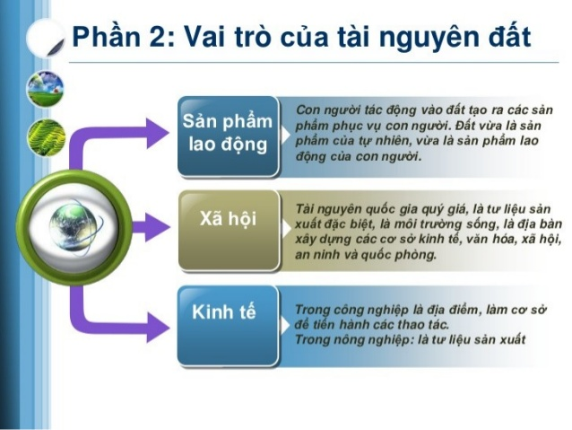
2. Thực trạng:
Là một công dân của đất nước em phải làm gì để bảo vệ tài nguyên đất của nước mình?

Slide 18
1. Đặc điểm chung của Đất Việt Nam:
2. Vấn đề sử dụng và cải tạo ruộng đất ở Việt Nam:
Đất là tài nguyên hết sức quý giá.
- Thực trạng:
+ Nhiều vùng đất được cải tạo và được sử dụng có hiệu quả.
+ Tuy nhiên vẫn còn nhiều điều chưa hợp lí, tài nguyên đất bị giảm sút : 50% diện tích đất tự nhiên cần cải tạo,đất trống, đồi trọc bị xói mòn tới >10 triệu ha
- Biện pháp bảo vệ:
+ Sử dụng đất hợp lí, có hiệu quả, có biện pháp bảo về đất: chống xói mòn,rửa trôi,bạc màu đất ở vùng đồi núi; cải tạo chua mặn, phèn ở vùng đồng bằng ven biển.

Slide 19
Bài tập về nhà:
Học bài đặc điểm Đất Việt Nam
Soạn bài đặc điểm sinh vật Việt Nam.

Slide 20



Chúc các em học tốt

